Slide 1



Oración martes
17 de febrero
Curso escolar
2025-2026

Slide 2

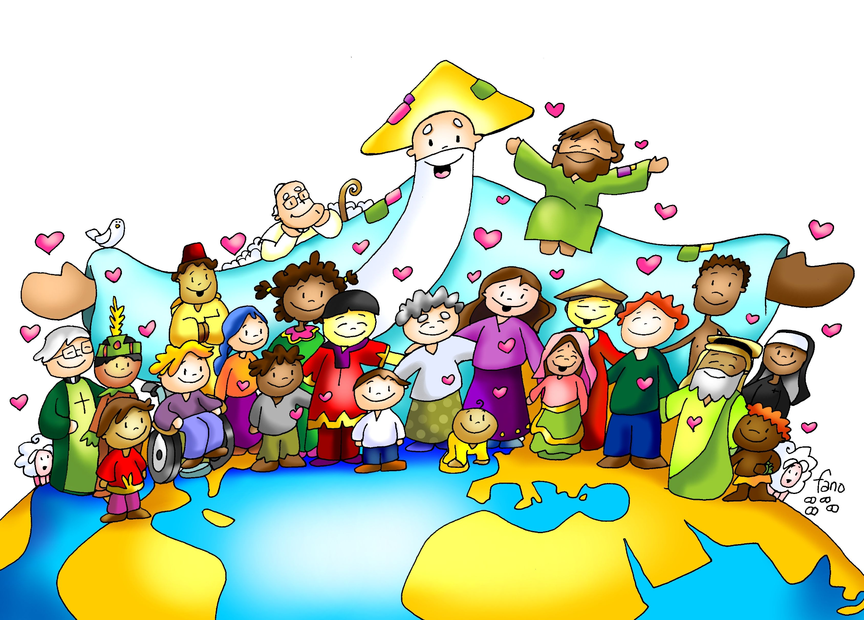
¡BUENOS DÍAS!
El obispo es servidor de la unidad.
Una de las misiones más importantes del obispo es mantener unida a la Iglesia.
Une a:
parroquias y comunidades,
familias y jóvenes,
colegios y movimientos,
personas diferentes que comparten una misma fe.
En este sentido, el obispo ayuda a que la Iglesia sea, como decía Francisco Palau, una familia viva, formada por personas que se aman y se cuidan unas a otras.

Slide 3
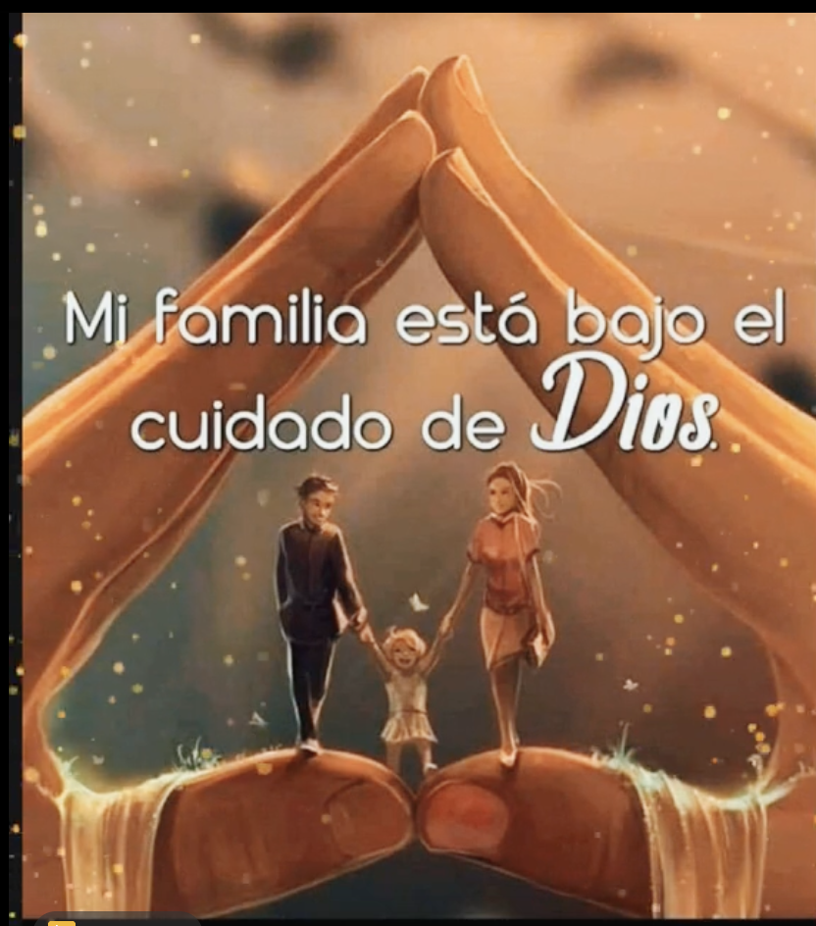
DINÁMICA: “Un NOMBRE, una oración”
Cada alumno piensa en un miembro de su familia.
En silencio dice: “Señor, cuida a …”.

Slide 4


Oración todos juntos:
Jesús,
te damos gracias por nuestras familias
y por nuestro colegio.
Gracias por el obispo,
que trabaja para unir, acompañar y animar
a todos los que formamos la Iglesia.
Enséñanos a vivir la fe
en el respeto, el diálogo y el amor,
como nos enseñó el padre F. Palau.
Amén.
“Somos Iglesia viva y caminamos juntos.”

